Slide 1
Optimización proceso de Transporte de Tulas

Slide 2
Descripción del problema
El Banco Agrario, dentro del proceso de Gestión Documental para el ofrecimiento de sus productos y servicios, requiere transportar los documentos asociados a dichos productos y servicios en Tulas.
Dichos transportes ocurren de Centros Logísticos de Correspondencia (CLC) y a Dirección General (DG) o Red de Oficinas (RO).
Para el proceso se han estipulado unas condiciones de cobro del transporte de tulas basados en
Peso de las tulas
El recorrido entre los CLC y DG o RO
Tiempos de entrega

Slide 3
Actores involucrados
Banco Agrario
Depto. de Gestión Documental - Dirección General
Red de Oficinas
Centros Logísticos de Correspondencia
Proveedor de Transporte
Operarios de Transporte (Motorizados, Camiones)
Impacto positivo / negativo

Slide 4
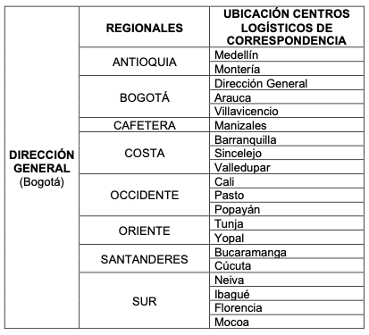
Proceso
Tula de enlace
Costo Transporte
Asociado al peso de la tula en Kg
Max 30 kg
Si excede los 30 Kg se cobra un valor adicional
CLC
Oficina
Tula de Empresarial y Canje
Oficina A
CLC
Oficina B
Costo Transporte
Asociado
Cantidad de Tulas a enviar
Trayecto entre CLC a Oficina o viceversa

Slide 5
Estructuración
Decisiones a considerar
Peso de la tula de enlace
Cantidad de tulas empresariales
Reglas de Negocio
Las tulas de enlace no pueden superar cierto peso
Se deben respetar los tiempos máximos de entrega por tula
Se deben respetar los días de la semana que se puede enviar una tula
Objetivos
Minimizar el costo de envió de tulas

